Slide 1
Заболеваемость населения

Slide 2
Заболеваемость
– важнейший показатель состояния общественного здоровья, характеризующий распространенность, структуру и динамику зарегистрированных врачами болезней среди населения в целом или в отдельных его группах (возрастных, половых, территориальных, профессиональных и др.) и служащий одним из критериев оценки работы врача, медицинского учреждения, органа здравоохранения

Slide 3
Заболеваемость
собственно заболеваемость (первичная заболеваемость) — совокупность новых, нигде ранее не учтенных и впервые в данном календарном году выявленных среди населения заболеваний;
болезненность (распространенность заболеваний) — совокупность всех имеющихся среди населения заболеваний, как впервые определенных в данном календарном году, так и зарегистрированных в предыдущие годы, по поводу которых больные вновь обратились за медпомощью в данном году (накопленная заболеваемость)

Slide 4
Заболеваемость
Наиболее полные и точные данные о заболеваемости могут быть получены путем проведения специально организованных, чаще всего выборочных, медико-статистических и эпидемиологических исследований, а также на основе достоверного учета данных обращений к врачам амбулаторно-поликлинических учреждений

Slide 5
Заболеваемость
На основе сплошного учета заболеваний, зарегистрированных при обращении к врачам, изучают общую заболеваемость населения
За единицу учета в этом случае принимают первое обращение к врачу по данному заболеванию в данном календарном году (острые заболевания регистрируются при каждом новом их возникновении, хронические учитываются только один раз в году)

Slide 6
Заболеваемость по обращаемости
Термин «обращение» носит обобщающий характер, объединяя изложенные в письменной или устной форме предложения, заявления, ходатайства или жалобы гражданина. Другими словами обращение пациента в учреждение здравоохранения это просьба об оказании ему медицинской помощи по проблемам, связанным со здоровьем
«Врачебное посещение» - статистическая единица учета, соответствующая одному посещению здоровым (больным) врача или одному посещению врачом здорового (больного) на дому в зависимости от цели обращения

Slide 7
Заболеваемость по обращаемости
Каждое обращение больного (здорового) пациента по поводу жалоб на здоровье или конкретных факторов, влияющих на состояние его здоровья, сопровождается первичным врачебным посещением.
Если эпизод контакта пациента с врачом заканчивается за одно посещение, то число посещений будет соответствовать числу обращений.
Однако редко врачу удается разрешить проблему пациента в одно посещение, следовательно, число посещений практически всегда будет превышать число обращений

Slide 8
Заболеваемость по обращаемости
Первичное обращение (синоним первичное посещение) – первое обращение за медицинской помощью в данном календарном году по поводу заболевания, как впервые возникшего, так и зарегистрированного в прошлые годы
Первичное обращение служит единицей учета заболеваемости населения по данным обращаемости

Slide 9
Заболеваемость
Статистика заболеваемости в амбулаторно-поликлинических учреждениях базируется на регистрации и кодировании всех болезней и других причин обращения за медицинской помощью
Учет статистической информации о заболеваемости в амбулаторно-поликлинических учреждениях осуществляется для формирования государственной статистической отчетности учреждений здравоохранения

Slide 10
Форма ФСН №12 «Сведения о числе заболеваний, зарегистрированных у пациентов, проживающих в районе обслуживания медицинской организации»

Slide 11
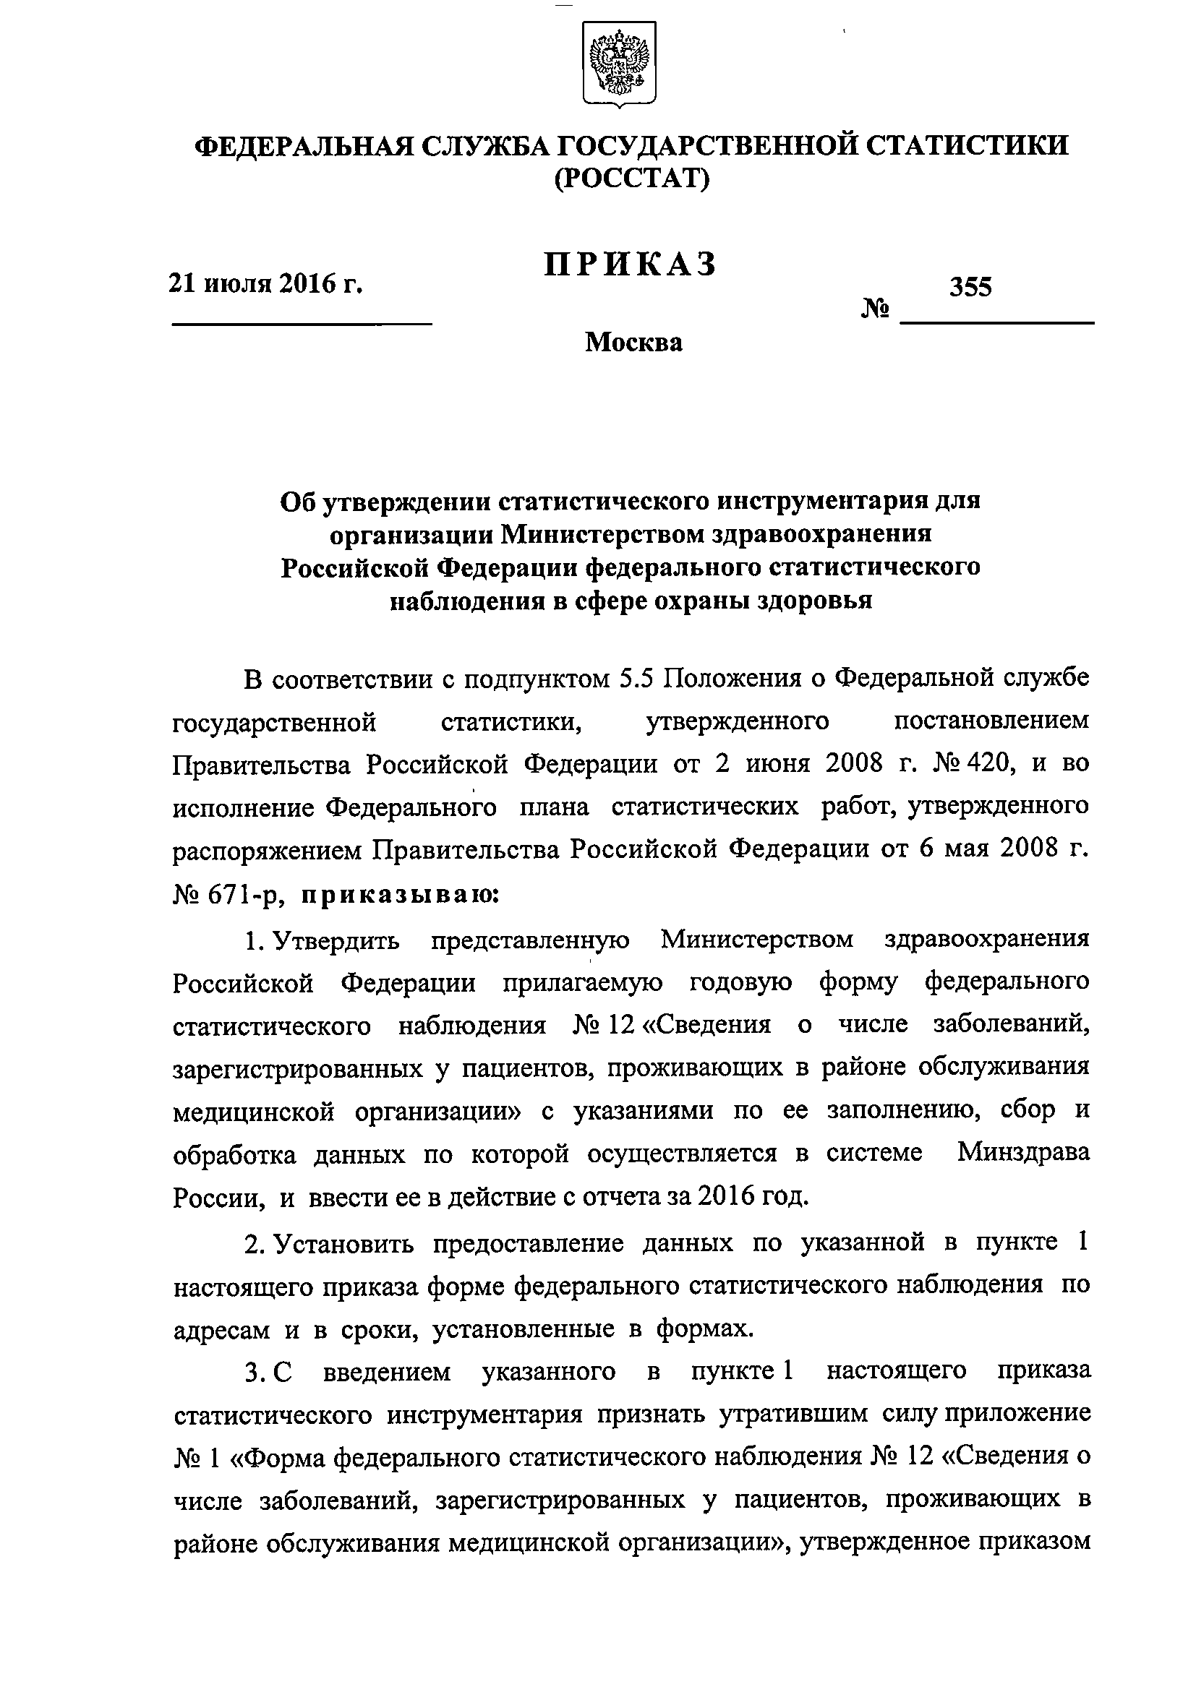
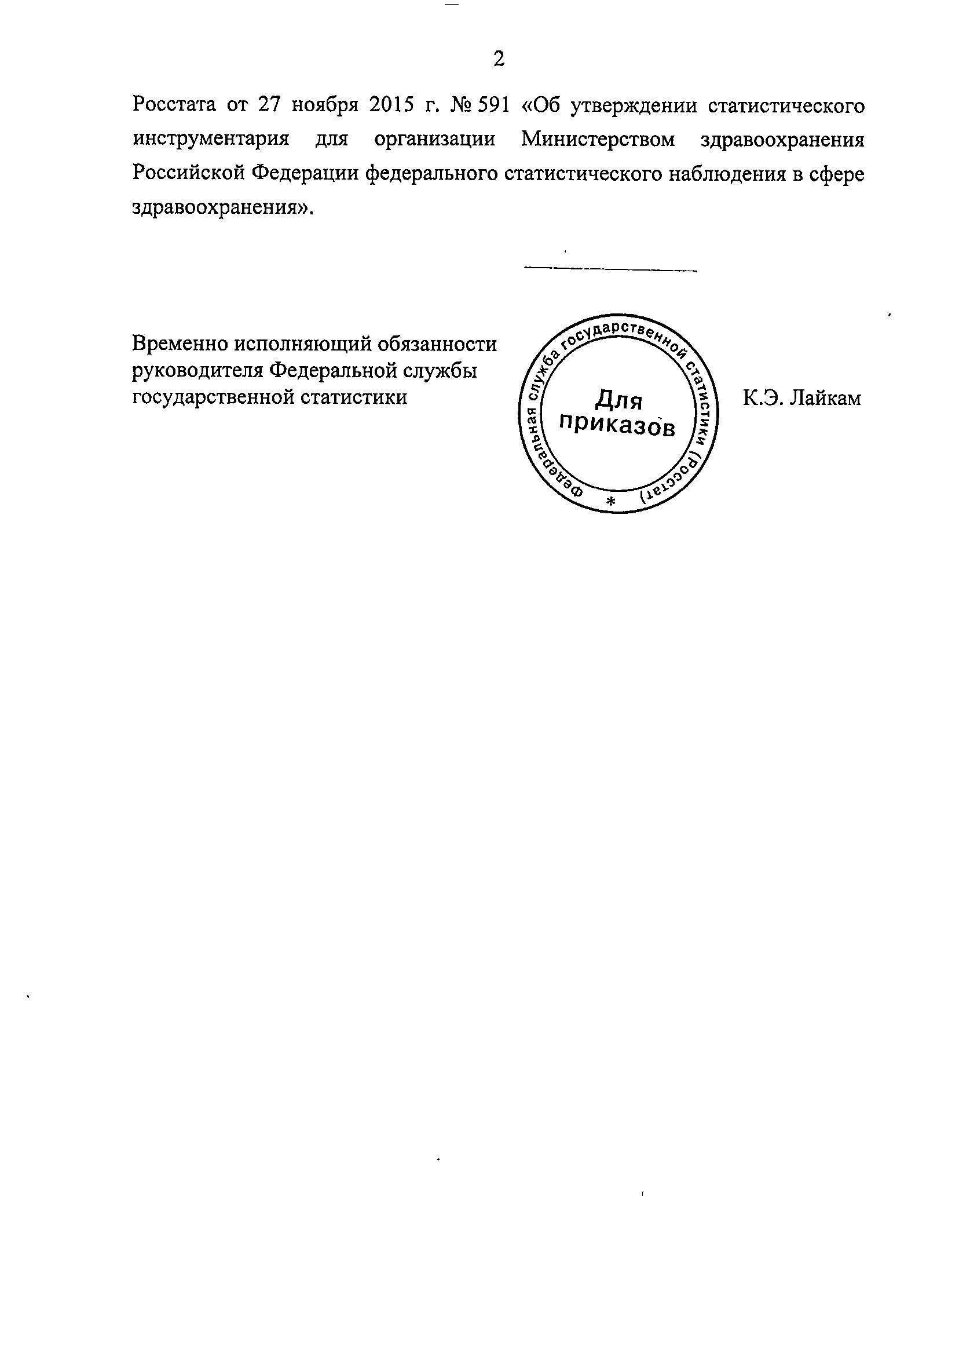
Форма ФСН №12 «Сведения о числе заболеваний, зарегистрированных у пациентов, проживающих в районе обслуживания медицинской организации»

Slide 12
Форма ФСН №12
составляется всеми медицинскими организациями, входящими в номенклатуру медицинских организаций, оказывающих медицинскую помощь в амбулаторных условиях (приказ МЗ РФ №529н от 06.08.2013 г.);
при наличии у юридического лица обособленных подразделений Форма заполняется как по каждому обособленному подразделению, так и по юридическому лицу без этих обособленных подразделений;
обособленное подразделение – любое территориально обособленное подразделение, по месту нахождения которого оборудованы стационарные рабочие места (не зависимо от наделенных полномочий и от того, отражено это в учредительных документах или нет)

Slide 13
Форма ФСН №12
в Форму не включают сведения о заболеваниях с кодами по МКБ-10, отмеченных звездочкой (*);
в Форму включают один раз в год сведения об основном, фоновом, конкурирующем и сопутствующем заболеваниях;
сведения об осложнениях основного и других заболеваний в Форму не включают;
пациенты, имеющие два и более заболевания, показываются по соответствующим строкам по числу выявленных и зарегистрированных заболеваний

Slide 14
Форма ФСН №12
в таблицы 1000, 2000, 3000 и 4000 по соответствующим строкам включают сведения о заболеваниях, зарегистрированных у пациентов впервые в жизни (графа 9), впервые в жизни и повторно (графа 4) один раз в году;
также включают число заболеваний у пациентов, состоящих под диспансерным наблюдением на конец отчетного года по соответствующему заболеванию (графа 15);
в графе 8 отмечают, сколько пациентов с заболеваниями взято под диспансерное наблюдение из графы 4

Slide 15
Форма ФСН №12 (структура)
Информация формируется в двух разрезах:
0 – заболеваемость всего населения субъекта РФ;
1 – заболеваемость сельского населения субъекта РФ

Slide 16
Форма ФСН №12 (структура)
Информация формируется по следующим
возрастным группам (6 разделов):
Дети (0-14 лет включительно) [1000, 1001, 1002, 1100];
Дети первого года жизни [1500, 1600, 1650, 1700, 1800, 1900] НОВЫЙ РАЗДЕЛ!!!;
Дети (15-17 лет включительно) [2000, 2001, 2100];
Взрослые 18 лет и более [3000, 3002, 3100];
Взрослые старше трудоспособного возраста (с 55 лет у женщин и 60 лет у мужчин) [4000, 4001, 4100];
Диспансеризация студентов высших учебных заведений [5000, 5100]

Slide 17
Форма ФСН №12 (структура)

Slide 18
Форма ФСН №12 (структура)
Контроль «девушек»:
«всего» (гр.4) – «из них: юноши» (гр.7) = «всего девушки»;
«с впервые в жизни …» (гр.9) – «из заболеваний … юноши» (гр.13) = «девушки впервые»
Итого: «всего девушки» - «девушки впервые» - не должно быть отрицательных значений

Slide 19
Форма ФСН №12 (структура)
Контроль «врослых»:
Значения в графоклетках т. 4000 не могут быть больше, чем в соответствующих графоклетках т. 3000

Slide 20
Форма ФСН №12 (структура)

Slide 21
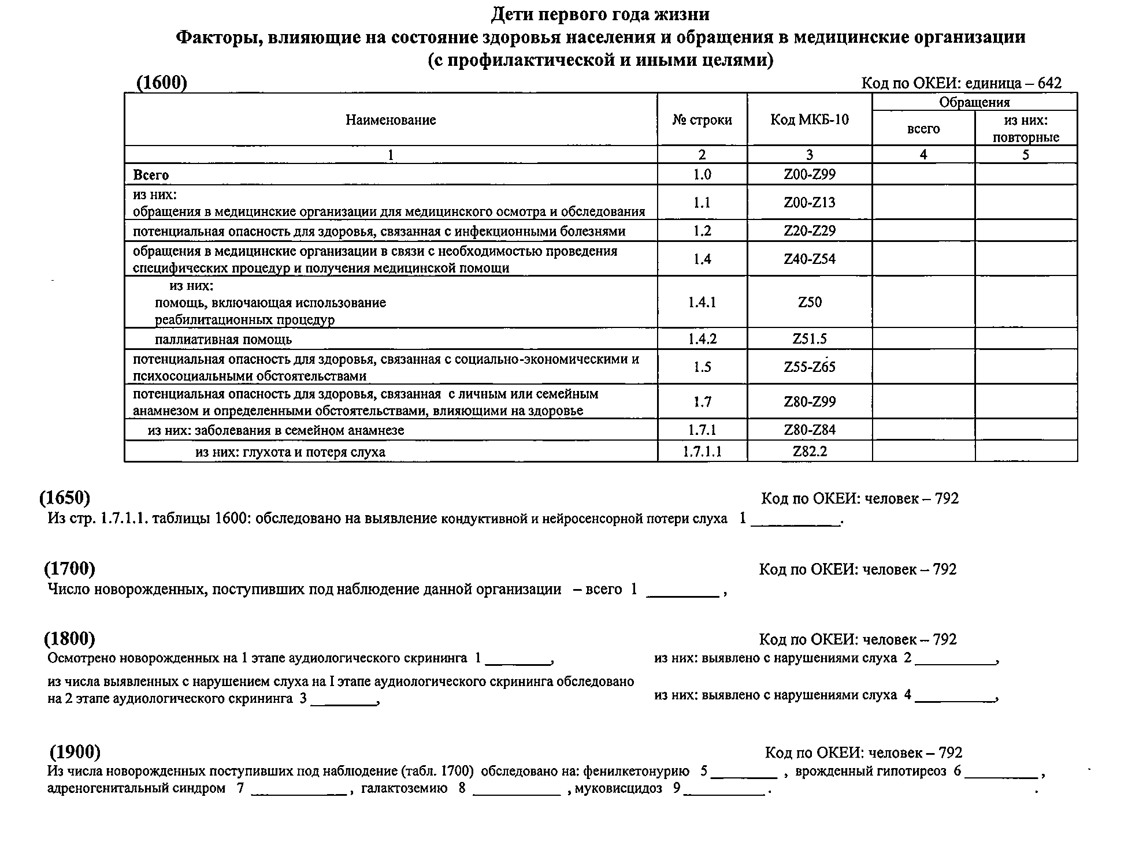
Форма ФСН №12 (структура)

Slide 22
В соответствии с Указаниями по заполнению формы федерального статистического наблюдения №12 все таблицы формы заполняются по всем строкам и графам

Slide 23
Некоторые условия контроля

Slide 24
Обязательно проводить внутриформенный, межформенный и межгодовой контроли

Slide 25
Исключение: строка 10.4.1.1 – I20.0 –нестабильная стенокардия заполняется по физическим лицам графы 4 и 7 ?????????

Slide 26
Форма ФСН №12
повторно возникающие в течение года острые пневмонии, острая ревматическая лихорадка, острые и повторные инфаркты миокарда, острые нарушения мозгового кровообращения регистрируются как острые со знаком (+);
по строкам, соответствующим указанным патологическим состояниям графы 4 (всего) и 9 (впервые) таблиц 1000, 1500, 2000, 3000, 4000 д.б. равны

Slide 27
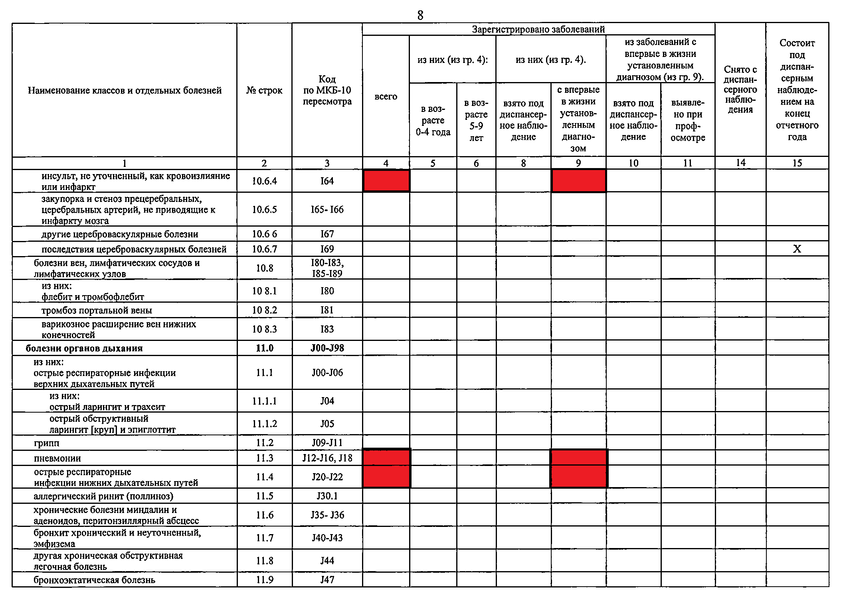
Форма ФСН №12
ВСЕГО = ВПЕРВЫЕ

Slide 28
Форма ФСН №12
пациенты с острыми пневмониями наблюдаются в течение 6 месяцев, а затем снимаются с диспансерного учета (графа 15 – заболевшие во втором полугодии);
пациенты с острыми, повторными инфарктами миокарда и острыми нарушениями мозгового кровообращения наблюдаются в течение 28-30 дней, а затем снимаются с диспансерного учета (графа 15 – заболевшие в декабре месяце);
пациенты с острой ревматической лихорадкой наблюдаются в течение 3-х месяцев, а затем снимаются с диспансерного учета (графа 15 – заболевшие в четвертом квартале)

Slide 29
Форма ФСН №12
некоторые острые заболевания (острый отит, острый миокардит, острые респираторные инфекции верхних и нижних дыхательных путей, грипп, травмы, за исключением последствий) регистрируются столько раз, сколько они возникают в течение отчетного года, при этом графа «Всего» должна быть равна графе «Зарегистрировано впервые» по соответствующим строкам;
при обострении хронических заболеваний регистрируют эти хронические заболевания, а не их острые формы

Slide 30
Форма ФСН №12
т.к. продолжительность стенокардии в МКБ-10 не определена, стенокардия регистрируется как самостоятельное заболевание, впервые выявленное – первый раз в жизни, а затем – один раз в год со знаком (–)
Случаи приступов стенокардии при атеросклеротической болезни сердца как самостоятельные заболевания не регистрируются!!!

Slide 31
Форма ФСН №12
отдельные состояния, возникающие в перинатальном периоде у детей регистрируются как острые (графа «Всего» должна быть равна графе «Зарегистрировано впервые»), дети наблюдаются в течение 1 месяца, поэтому в графе «Состоит под диспансерным наблюдением» на конец отчетного периода показывают только тех детей, у которых эти состояния развились в декабре месяце отчетного года

Slide 32
Форма ФСН №12
строка 17.0 «отдельные состояния, возникающие в перинатальном периоде» таблиц 2000 и 3000 заполняется только в случаях перинатальной смертности и касается состояния здоровья матери;
данные случаи кодируются кодами Р00-Р04, а не кодами XV класса (Беременность, роды и послеродовый период;
в связи с чем, в таблице 1000 коды МКБ-10 P05-96, в таблицах 2000 и 3000 – P00-04

Slide 33
Форма ФСН №12
P00-P04 Поражения плода и новорожденного, обусловленные состояниями матери, осложнениями беременности, родов и родоразрешения
P00 Поражения плода и новорожденного, обусловленные состояниями матери, которые могут быть не связаны с настоящей беременностью
P01 Поражения плода и новорожденного обусловленные осложнениями беременности у матери
P02 Поражения плода и новорожденного, обусловленные осложнениями со стороны плаценты, пуповины и плодных оболочек
P03 Поражения плода и новорожденного, обусловленные другими осложнениями родов и родоразрешения
P04 Поражения плода и новорожденного, обусловленные воздействием вредных веществ, проникающих через плаценту или грудное молоко

Slide 34
Форма ФСН №12
по классу «Некоторые инфекционные и паразитарные болезни» Форма заполняется на основании учётной формы № 060/у «Журнал учёта инфекционных заболеваний»;
по строкам «Злокачественные новообразования» и «Психические расстройства» Форма должна совпадать с соответствующими специализированными Формами по количеству зарегистрированных заболеваний

Slide 35
Форма ФСН №12
состояния класса XVIII «Симптомы, признаки и отклонения от нормы, выявленные при клинических и лабораторных исследованиях, не классифицированные в других рубриках» (стр. 19.0), как правило, не должны регистрироваться;
в данный класс рекомендовано включать тубинфицированность и вираж туберкулиновых проб

Slide 36
Форма ФСН №12
состояния класса «Травмы, отравления и некоторые другие последствия воздействия внешних причин» (стр. 20.0) должны соответствовать патологическим состояниям, указанным в форме №57 «Сведения о травмах, отравлениях и некоторых других последствиях воздействия внешних причин»

Slide 37
Благодарю за внимание!

